Slide 1


C++程序设计
第4讲：函数及内存模型
内联函数、引用形参、默认参数、函数重载、内存模型
Notes:
更多模板请关注：https://haosc.taobao.com

Slide 2
04
函数及内存模型
内联函数、引用形参、默认参数、函数重载、内存模型

Slide 3
目录/Contents
01
内联函数
02
引用形参
03
默认参数
04
函数重载
05
内存模型

Slide 4
函数
函数基本结构回顾
#include <iostream>
int Add(int v); // 函数声明
int main() {
int age = 0;
std::cin >> age;
std::cout << “age is “ << Add(age) << std::endl;
return 0;
}
int Add(int value) { // 函数定义
return value + 1;
}
返回值
函数名
形参列表
int Add (int val);
思考：
C++函数是否支持返回多值？

Slide 5
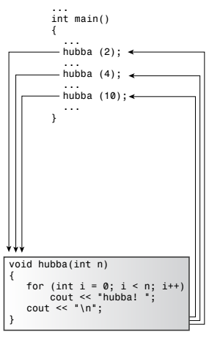
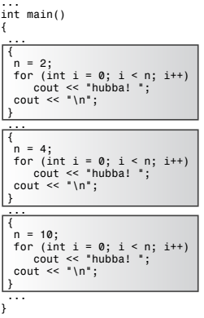
内联函数
Regular
内联函数通过在函数定义前添加inline关键字实现
Inline
inline
Notes:
Class

Slide 6
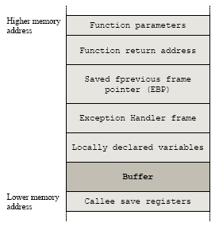
内联函数
内联函数能够避免每次调用时的堆栈操作，加快执行速度，但会造成编译后的二进制文件增大
知识点：
函数调用堆栈结构
Notes:
Class

Slide 7
内联函数
关于内联函数：
内联函数避免了频繁操堆栈，能够加快程序执行速度
内联函数对编译器是参考而非强制，以下情况内联函数可能失效
函数体中包含循环
函数中包含静态变量
递归函数
函数中包含switch或goto关键字
内联函数应该定义在头文件中
Notes:
Class

Slide 8
内联函数
关于内联函数：
内联函数会使得编译生成的二进制文件变大
修改内联函数会造成大量相关模块重编译，降低编译速度
编译器能够自动决定是否对一个函数进行内联，通常无需手动标识
Notes:
Class

Slide 9
内联函数
内联函数和宏定义：
inline double square(double x) {
return x * x;
}
int a = square(5.0); // 25
int b = square(1.0 + 4.0); // 25
int c = 5;
int d = square(c++); // 25
#define SQUARE(X) X*X
int a = SQUARE(5.0); // 25
int b = SQUARE(1.0 + 4.0); // 9
int c = 5;
int d = SQUARE(c++); // 30
Notes:
Class

Slide 10
引用参数
变量的引用可以理解为变量的别名，对引用变量的操作等同于对原变量的操作
引用类型必须在定义时初始化，不允许在定义之后初始化
引用关系在引用变量定义时确定，确定后不能修改
int a = 0;
int& b = a; // 引用类型
int& c;
c = a; // 错误
知识点：
引用类型最常用的地方是作为函数参数使用，除此之外很少单独使用
Notes:
Class

Slide 11
引用参数
函数调用的值传递和引用传递
void Add(int val); // 值参数
void Add(int& val); // 引用参数
引用参数避免了参数传递时的数据拷贝
当函数参数为引用时，如果变量在函数内被修改，调用方实参也会改变
void Add(int& val) {
val += 1;
}
int a = 1;
Add(a);
cout << a << endl; // print 2
Notes:
Class

Slide 12
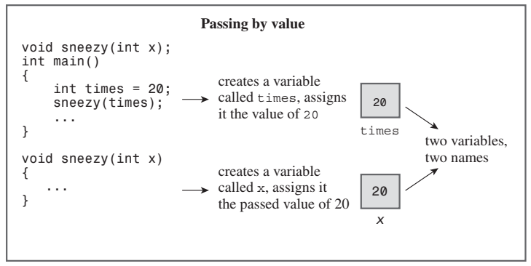
引用参数
函数调用的值传递和引用传递
Notes:
Class

Slide 13
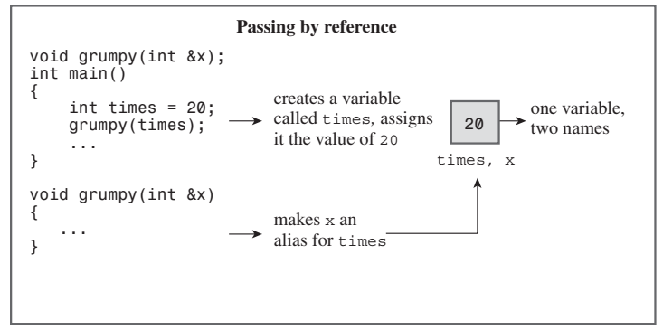
引用参数
函数调用的值传递和引用传递
Notes:
Class

Slide 14
引用参数
通常采用const引用保证参数在函数中不被误修改
引用参数可以作为函数的出参数使用
void Add(const int& val) {
val += 1; // 错误
}
void Get(int& val) { // 引用参数作为出参数
val = 1;
}
知识点：
函数参数的引用类型和指针类型有何不同？
最佳实践：
作为函数出参数使用时，最好采用指针类型而非引用类型
Notes:
Class

Slide 15
引用参数
引用参数和隐式类型转换
void Add(int& val) {
val += 1;
}
long a = 1;
Add(a); // 编译出错
Notes:
Class

Slide 16
引用参数
函数的引用类型参数只能接受左值作为参数
左值(lvalue)：能够获取内存地址、不能被移动的值
右值(rvalue)：表达式的中间结果，函数返回值（可能有变量名，也可能没有）
int a = 1; // a为左值，1为右值
1 = a; // 错误
int x = 0;
int b = x; // 正确，b为左值
b + 1 = x; // 错误，b + 1为右值
void Add(int& val);
Add(a); // 正确，a为左值
Add(a+1); // 错误，a + 1为右值
知识点：
C++中的左值和右值
Notes:
Class

Slide 17
引用参数
函数的const引用参数可以接受右值作为参数。在给函数传递右值参数后，编译器自动生成了一个临时左值变量作为函数参数
int a = 1; // a为左值，1为右值
1 = a; // 错误
int x = 0;
int b = x; // 正确，b为左值
b + 1 = x; // 错误，b + 1为右值
void Add(const int& val);
Add(a); // 正确，a为左值
Add(a+1); // 正确，a + 1为右值
Notes:
Class

Slide 18
C++11的右值引用
C++11标准中引入右值引用
左值引用：用&符号引用左值（不能引用右值）
右值引用：用&&符号引用右值（也可以移动左值）
常量引用：用const type&符号，可以引用左值和右值
int a = 1;
int& ra = a; // 正确，左值引用
int& rb = int(); // 错误
int&& rc = int(); // 正确，右值引用
int&& rd = a; // 错误，右值引用无法绑定左值
int&& re = std::move(a); // 正确，move把左值转化为右值
const int& cra = a; // 正确，常引用可以引用左值
const int& crb = int(); // 正确，常引用可以引用右值
问题：
为什么需要右值引用？
Notes:
Class

Slide 19
C++11的右值引用
右值引用能够避函数参数拷贝，提高执行效率（参考std::vector）
// 需求1：需要在函数中修改传入参数值
// 需求2：调用方不能感知函数中的修改
// 需求3：尽可能避免拷贝
void Push(const Type& val); // 不满足需求1
void Push(Type& val); // 不满足需求2
void Push(Type val); // 不满足需求3
void Push(Type&& val); // 能满足上述需求
Push(Type()); // 直接生成右值对象
Type a;
Push(std::move(a)); // move转化左值为右值
Notes:
Class

Slide 20
函数默认参数
C++允许给函数参数添加默认值，调用时如果省略该参数，则函数使用默认参数值
函数默认参数能够提高函数使用的灵活性，减少重复代码
函数默认参数的定义方式：
void Func1(int a, int b = 1);
void Func2(int a, int b = 1, int c = 2);
Func1(1); // b取默认值
Func1(1, 2); // b显式赋值
Func2(1); // b, c取默认值
Func2(1, 2); // b显式赋值，c取默认值
Notes:
Class

Slide 21
函数默认参数
注意：
默认参数必须从右向左声明（默认参数右边不允许存在非默认参数）；
如果一个函数同时包含函数声明和函数定义，默认参数只允许在函数声明中出现
void Func1(int a, int b = 1); // 正确
void Func2(int a = 1, int b = 1, int c = 2); // 正确
void Func3(int a = 1, int b); // 错误
void Func4(int a, int b = 1, int c); // 错误
void Func1(int a, int b) { // 函数定义时不再定义默认参数
}
Notes:
Class

Slide 22
函数默认参数
注意：
调用包含多个默认参数的函数时，参数必须从左向右依次填写，不允许跳过某些参数
void Func(int a = 1, int b = 1, int c = 2);
Func(10); // a = 10
Func(10, 2); // a = 10, b = 2
Func(10, ,1); // 错误，不允许跳过b直接传入参数c
Notes:
Class

Slide 23
函数默认参数
Google C++ Style Code中建议不使用默认参数
// Before change.
void func(int a);
func(42);
void (*func_ptr)(int) = &func;
// After change.
void func(int a, int b = 10);
func(42); // Still works.
void (*func_ptr)(int) = &func; // Error, wrong function signature.
注意：
默认参数能保证API兼容，无法保证ABI兼容
Notes:
Class

Slide 24
函数重载
函数重载是C++多态性（特设多态/静态多态）的一种体现，即用同样的函数名称，根据不同的传入参数调用不同的处理逻辑。
函数重载是在编译时静态决定的，编译器根据不同的函数签名决定具体的调用逻辑。
函数签名：
函数签名由函数名、函数参数数量以及每个参数的类型决定
函数的返回值类型和函数参数名称对函数签名无影响
// 下面两个函数签名不同
void Func(int a, float b);
void Func(int a, float b, double c);
// 下面两个函数签名相同
void Func(int a, float b);
int Func(int n, float m);
Notes:
Class

Slide 25
函数重载
函数重载示例
void func(int a); // f1
void func(float a); // f2
void func(char* msg); // f3
void func(char* msg, int a); // f4
void func(float a, int b); // f5
// 重载调用
func(1); // f1
func(1.0f); // f2
func(“hello”); // f3
func(“hello”, 1); // f4
func(1.0, 1); // f5
Notes:
Class

Slide 26
函数重载
函数重载可能产生的歧义
void func(int a); // f1
void func(int& a); // f2
func(1); // 调用f1
int a = 1;
func(a); // 编译器报错歧义
Notes:
Class

Slide 27
函数重载
函数重载可能产生的歧义
void func(int a); // f1
void func(const int& a); // f2
func(1); // 编译器报错歧义
int a = 1;
func(a); // 编译器报错歧义
Notes:
Class

Slide 28
函数重载
函数重载可能产生的歧义
void func(int& a); // f1
void func(const int& a); // f2
void func(int&& a); // f3
int a = 1;
const int b = 1;
func(a); // ?
func(b); // ?
func(a + b); // ?
Notes:
Class

Slide 29
函数重载
函数重载和默认参数：函数默认参数结合函数重载很容易削弱代码的可读性，甚至造成歧义
void func(int a); // f1
void func(int a, int b = 1); // f2
func(1, 2); // f2
func(1); // 歧义
Notes:
Class

Slide 30
函数重载
函数重载和隐式类型转换：当编译器无法完全精确匹配到函数签名时，会利用隐式类型转换模糊匹配重载函数，进一步降低了代码的可读性，增大了出错概率
void func(int a); // f1
void func(double a); // f2
float v = 0;
func(v); // 隐式转换成double后调用f2
Notes:
Class

Slide 31
函数重载
隐式类型转换造成重载歧义：
void func(int a); // f1
void func(float a); // f2
double v = 0;
func(v); // 歧义
Notes:
Class

Slide 32
函数重载
函数重载中隐式类型转换等级划分
精确匹配
通过const转换实现匹配（添加const限定词实现精确匹配）
通过类型提升实现匹配
通过算数类型转换或者指针转换实现匹配
通过类型转换实现匹配
void func(int a); // f1
void func(float a); // f2
double v = 0;
func(v); // 歧义
Notes:
Class

Slide 33
函数重载
C++中的默认参数和函数重载很容易被滥用
默认参数和函数重载在被很多社区认为是bad practice
慎用默认参数，除非：
在设计时就考虑的默认参数，而非后期为了减少代码修改成本添加
默认参数必须和函数的设计功能相关，不要用默认参数添加无关功能
确保大部分场景用默认参数是合适的
慎用函数重载：
避免隐式类型转换
可以尝试用自定义数据结构作为函数参数，避免定义多种重载函数
Notes:
Class

Slide 34
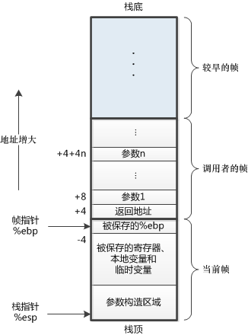
函数的内存模型
栈帧：栈帧是指为一个函数调用单独分配的那部分栈空间
帧随着函数的生命周期产生、发展和消亡。这里用到了两个寄存器，%ebp是帧指针，它总是指向当前帧的底部；%esp是栈指针，它总是指向当前帧的顶部。这两个寄存器用来定位当前帧中的所有空间
Notes:
Class

Slide 35
函数的内存模型
函数参数：函数参数在调用时被压入（拷贝）栈中
局部变量：函数中定义的局部变量都被保存在栈中（或寄存器中），函数返回时栈内数据被销毁
返回值：当返回值为int/float内置类型时，通过寄存器返回，当返回值类型为struct或class时，函数返回时会创建一个临时对象，将函数栈内的局部对象拷贝到临时对象并返回
Notes:
Class

Slide 36
函数的内存模型
#include <iostream>
using namespace std;
struct St {
St(): a(0), b(0){
cout << "construct" << endl;
}
St(const St& s): a(s.a), b(s.b) {
cout << "copy" << endl;
}
int a = 0;
int b = 0;
};
#include <iostream>
#include ”st.h”
St func() {
St s;
return s;
}
int main() {
St a = func();
return 0;
}
思考：
会打印几次copy？
Notes:
Class

Slide 37
函数的内存模型
编译命令1
>$ g++ test.cc -o test
编译命令2
>$ g++ test.cc -fno-elide-constructors -o test
编译1输出
St func(void) {
St s;
return s;
}
int main() {
St a = func();
return 0;
}
>$ construct
编译2输出
>$ construct
>$ copy
>$ copy
Notes:
Class

Slide 38
函数的内存模型
St func(void) {
St s;
return s;
}
int main() {
St a = func();
return 0;
}
void func(St& _s) {
_s.St::St();
}
int main() {
St s; // 仅声明不初始化
func(s);
return 0;
}
RVO
>$ construct
>$ copy
>$ copy
>$ construct
延伸阅读：
C++编译器的RVO/NRVO机制和-fno-elide-constructors 编译参数
Notes:
Class

Slide 39
函数的内存模型
St func(void) {
St s;
return s;
}
int main() {
St a = func();
return 0;
}
void func(St& _s) {
_s.St::St();
}
int main() {
St s; // 仅声明不初始化
func(s);
return 0;
}
RVO
>$ construct
>$ copy
>$ copy
>$ construct
最佳实践：
C++编译器优化有很多限定条件，如果希望达到最佳性能，还需要开发人员良好的代码设计风格
Notes:
Class

Slide 40
函数的内存模型
理解函数的内存模型不仅有助于我们写出高效的C++代码，对我们今后学习其他语言也非常重要
// C++
St* func(void) {
St* p = new St();
return p;
}
int main() {
St* p = func();
return 0;
}
// go
func Fun() *St {
var s St = St{}
s.a = 1
return &s
}
func main() {
var p *St = Fun()
}
延伸阅读：
编译器和逃逸分析
思考：
变量分配在堆上还是栈上有何区别？
Notes:
Class

Slide 41
函数的内存模型
堆上内存 vs 栈上内存：
栈上内存空间受到操作系统限制（windows 2M，Linux 8M）
栈上内存的分配释放效率远高于堆内存
函数内定义的局部变量位于栈上，作为参数返回会产生内存拷贝
函数输入参数位于栈上，调用函数时会出现内存拷贝
最佳实践：
设计函数的出入参数时，避免额外的内存拷贝很重要，但同时也要根据实际场景考虑会给内存分配器带来过大的压力
延伸阅读：
内存分配器malloc
Notes:
Class

Slide 42
感谢观看
下节课再见

